Slide 1

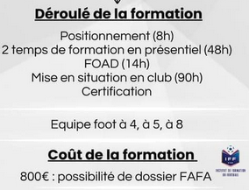
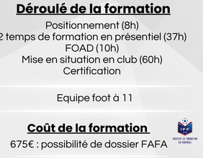
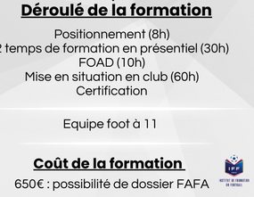
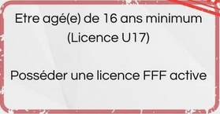
Projections 2025 2026
Diplôme Fédéral
Responsable Ecole de Foot
Diplôme Fédéral
Coach Jeunes
Diplôme Fédéral
Coach Séniors
1 Journée de positionnement
2 * 3 jours et demi
1 journée de certification
1 Journée de positionnement
2 * 3 jours
1 journée de certification
1 Journée de positionnement
2 * 4 jours
1 journée de certification

